Slide 1
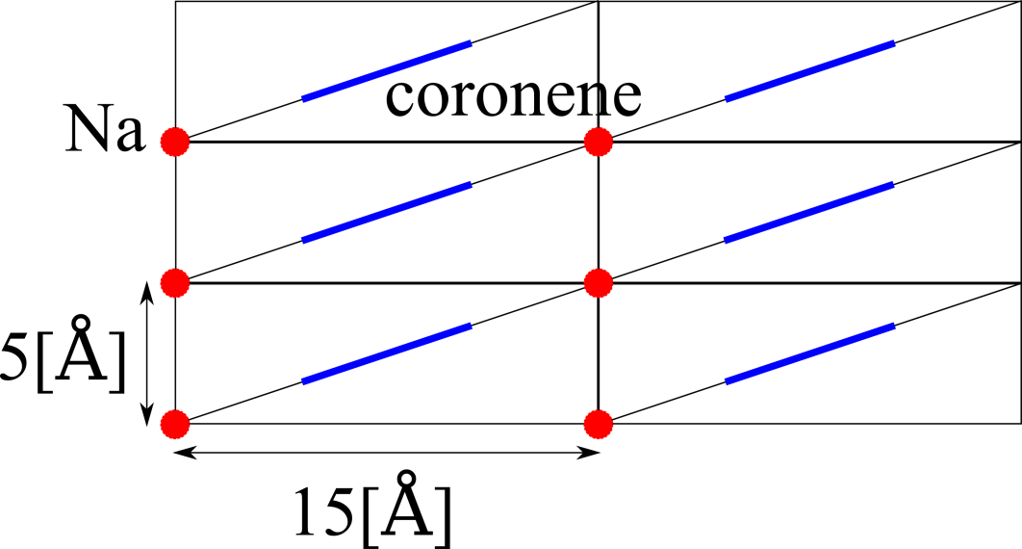
【DFTB】Au(111)面上でのcoronene分子吸着構造のSTMシミュレーション
Coronene分子およびNa原子の位置関係
Coronene分子は、Au(111)面に対して40°傾いているとする
このような条件下でDFTBによりSTMシミュレーションを行う
Notes:
日本原子力研究開発機構

Slide 2
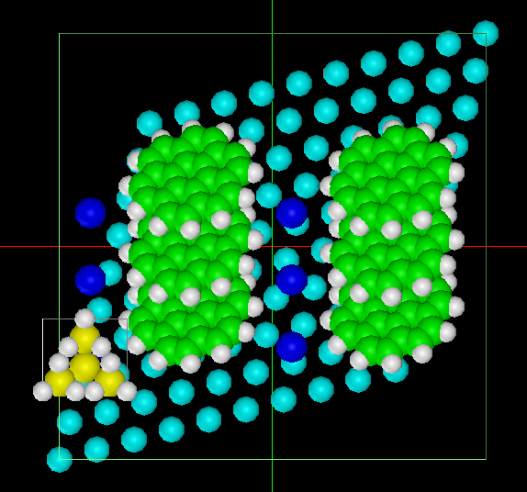
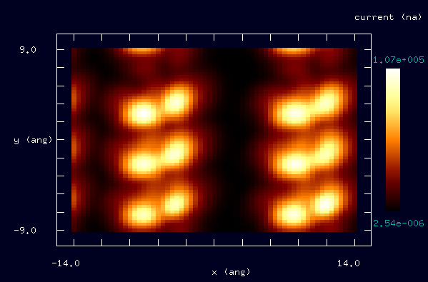
高さ一定モードでのSTMシミュレーション画像
Au(111)面上にCoronene分子、Na原子を配置した図：
H原子で終端されたSi探針を使ってSTMシミュレーションを実行するとする
Notes:
DFTB_ConstHeightSTM_Organic_007
日本原子力研究開発機構

